Slide 1

UML基础IIII 综合应用和问题解答
G08小组—刘向辉、陈祥斌、左文正、涂弘森、王安栋

Slide 2
目录
1
需求分析阶段
2
概要设计阶段
3
详细设计阶段
4
课堂提问
5
参考文献
6
小组绩效

Slide 3
UML使用情况及工具使用
1
需求分析阶段

Slide 4
目录
a
Use Case图
b
Sequence图

Slide 5
Use case图[1]
a.1
用例图是被称为参与者的外部用户所能观察到的系统功能的模型图.用例图列出系统中的用例和系统外的参与者，并显示哪个参与者参与了哪个用例的执行。用例图多用于静态建模阶段(主要是业务建模和需求建模)。
Notes:
******对象图的目的在于描述系统中参与交互的各个对象在某一时刻是如何运行的。
******UML面向对象中对象图是类图的实例，几乎使用与类图完全相同的标识。它们的不同点在于对象图显示类的多个对象实例，而不是实例的类。一个对象图是类图的一个实例。由于对象存在生命周期，因此对象图只能在系统某一时间段存在。
*在Rational Rose 2003中不直接支持对象图的创建，但是我们可以利用协作图来创建
**协作图，又作“通信图”。即Communication Diagram，而“协作”作为一个结构事物用于表达静态结构和动态行为的概念组合，表达不同事物相互协作完成一个复杂功能。

Slide 6
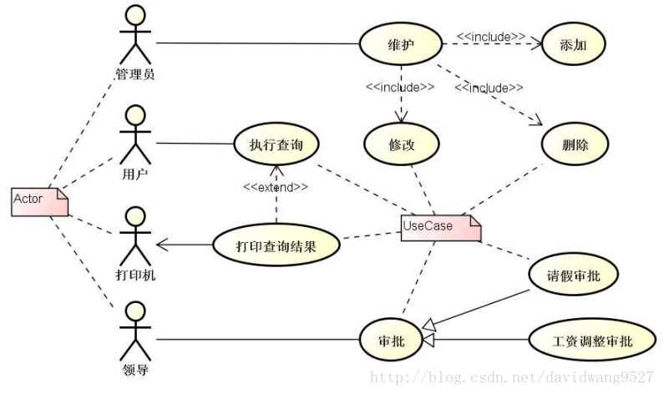
Use case图举例[1]
a.2
Notes:
******对象图的目的在于描述系统中参与交互的各个对象在某一时刻是如何运行的。
******UML面向对象中对象图是类图的实例，几乎使用与类图完全相同的标识。它们的不同点在于对象图显示类的多个对象实例，而不是实例的类。一个对象图是类图的一个实例。由于对象存在生命周期，因此对象图只能在系统某一时间段存在。
*在Rational Rose 2003中不直接支持对象图的创建，但是我们可以利用协作图来创建
**协作图，又作“通信图”。即Communication Diagram，而“协作”作为一个结构事物用于表达静态结构和动态行为的概念组合，表达不同事物相互协作完成一个复杂功能。

Slide 7
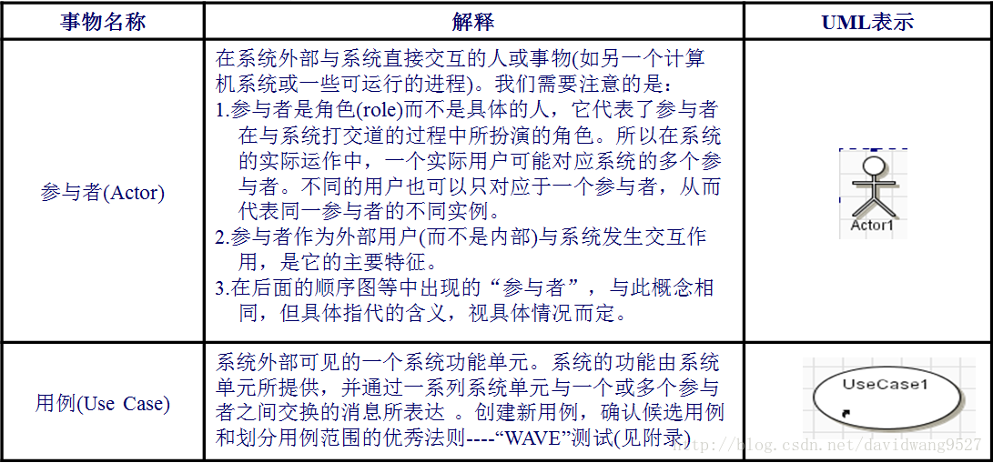
参与者与用例解释[1]
a.3
Notes:
******对象图的目的在于描述系统中参与交互的各个对象在某一时刻是如何运行的。
******UML面向对象中对象图是类图的实例，几乎使用与类图完全相同的标识。它们的不同点在于对象图显示类的多个对象实例，而不是实例的类。一个对象图是类图的一个实例。由于对象存在生命周期，因此对象图只能在系统某一时间段存在。
*在Rational Rose 2003中不直接支持对象图的创建，但是我们可以利用协作图来创建
**协作图，又作“通信图”。即Communication Diagram，而“协作”作为一个结构事物用于表达静态结构和动态行为的概念组合，表达不同事物相互协作完成一个复杂功能。

Slide 8
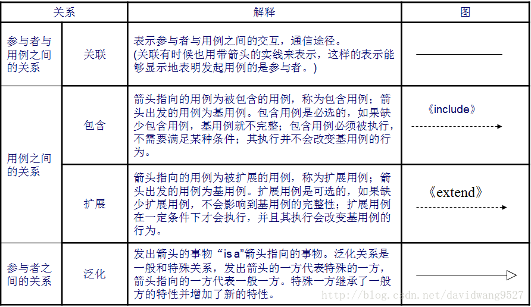
参与者与用例关系[1]
a.4
Notes:
******对象图的目的在于描述系统中参与交互的各个对象在某一时刻是如何运行的。
******UML面向对象中对象图是类图的实例，几乎使用与类图完全相同的标识。它们的不同点在于对象图显示类的多个对象实例，而不是实例的类。一个对象图是类图的一个实例。由于对象存在生命周期，因此对象图只能在系统某一时间段存在。
*在Rational Rose 2003中不直接支持对象图的创建，但是我们可以利用协作图来创建
**协作图，又作“通信图”。即Communication Diagram，而“协作”作为一个结构事物用于表达静态结构和动态行为的概念组合，表达不同事物相互协作完成一个复杂功能。

Slide 9
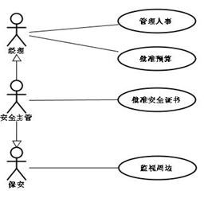
参与者之间泛化关系[1]
a.5
Notes:
在参与者之间不存在泛化关系的情况下，各个参与者参与用例的情况分别是：经理参与用例管理人事和批准预算；安全主管参与用例批准安全证书；保安参与用例监视周边。由于安全主管与经理，安全主管与保安之间泛化关系的存在，意味着安全主管可以担任经理和保安的角色，就能够参与经理和保安参与的用例。这样，安全主管就可以参与全部4个用例。但经理或者保安却不能担任安全主管的角色，也就不能参与用例批准安全证书。

Slide 10
Sequence图[1]
b.1
1.顺序图用来表示用例中的行为顺序。当执行一个用例行为时，顺序图中的每条消息对应了一个类操作或状态机中引起转换的事件。
2.顺序图展示对象之间的交互，这些交互是指在场景或用例的事件流中发生的。顺序图属于动态建模。
Notes:
******对象图的目的在于描述系统中参与交互的各个对象在某一时刻是如何运行的。
******UML面向对象中对象图是类图的实例，几乎使用与类图完全相同的标识。它们的不同点在于对象图显示类的多个对象实例，而不是实例的类。一个对象图是类图的一个实例。由于对象存在生命周期，因此对象图只能在系统某一时间段存在。
*在Rational Rose 2003中不直接支持对象图的创建，但是我们可以利用协作图来创建
**协作图，又作“通信图”。即Communication Diagram，而“协作”作为一个结构事物用于表达静态结构和动态行为的概念组合，表达不同事物相互协作完成一个复杂功能。

Slide 11
Sequence图[1]
b.1
3.顺序图的重点在消息序列上，也就是说，描述消息是如何在对象间发送和接收的。表示了对象之间传送消息的时间顺序。
4. 浏览顺序图的方法是：从上到下查看对象间交换的消息。
Notes:
******对象图的目的在于描述系统中参与交互的各个对象在某一时刻是如何运行的。
******UML面向对象中对象图是类图的实例，几乎使用与类图完全相同的标识。它们的不同点在于对象图显示类的多个对象实例，而不是实例的类。一个对象图是类图的一个实例。由于对象存在生命周期，因此对象图只能在系统某一时间段存在。
*在Rational Rose 2003中不直接支持对象图的创建，但是我们可以利用协作图来创建
**协作图，又作“通信图”。即Communication Diagram，而“协作”作为一个结构事物用于表达静态结构和动态行为的概念组合，表达不同事物相互协作完成一个复杂功能。

Slide 12
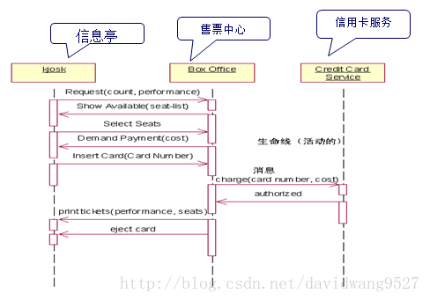
Sequence图举例[1]
b.2
Notes:
******对象图的目的在于描述系统中参与交互的各个对象在某一时刻是如何运行的。
******UML面向对象中对象图是类图的实例，几乎使用与类图完全相同的标识。它们的不同点在于对象图显示类的多个对象实例，而不是实例的类。一个对象图是类图的一个实例。由于对象存在生命周期，因此对象图只能在系统某一时间段存在。
*在Rational Rose 2003中不直接支持对象图的创建，但是我们可以利用协作图来创建
**协作图，又作“通信图”。即Communication Diagram，而“协作”作为一个结构事物用于表达静态结构和动态行为的概念组合，表达不同事物相互协作完成一个复杂功能。

Slide 13
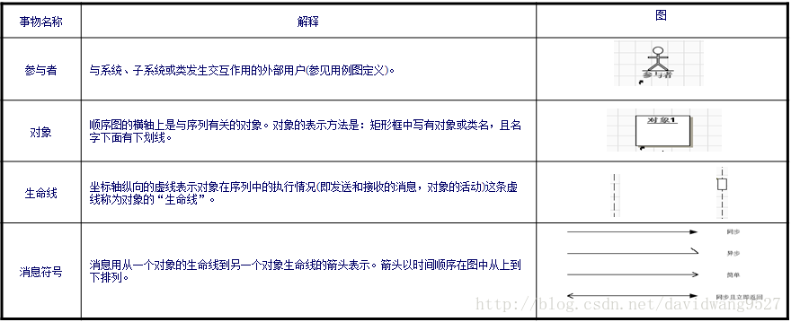
Sequence图组件解释[1]
b.3
Notes:
******对象图的目的在于描述系统中参与交互的各个对象在某一时刻是如何运行的。
******UML面向对象中对象图是类图的实例，几乎使用与类图完全相同的标识。它们的不同点在于对象图显示类的多个对象实例，而不是实例的类。一个对象图是类图的一个实例。由于对象存在生命周期，因此对象图只能在系统某一时间段存在。
*在Rational Rose 2003中不直接支持对象图的创建，但是我们可以利用协作图来创建
**协作图，又作“通信图”。即Communication Diagram，而“协作”作为一个结构事物用于表达静态结构和动态行为的概念组合，表达不同事物相互协作完成一个复杂功能。

Slide 14
UML使用情况及工具使用
2
概要设计阶段

Slide 15
目录
a
Deployment图
b
Component图
c
State Machine图

Slide 16
Deployment图[2]
a.1
1.部署图用于静态建模，是表示运行时过程节点结构、构件实例及其对象结构的图。如果含有依赖关系的构件实例放置在不同节点上，部署视图可以展示出执行过程中的瓶颈。
2.部署图的两种表现形式：实例层部署图和描述层部署图

Slide 17
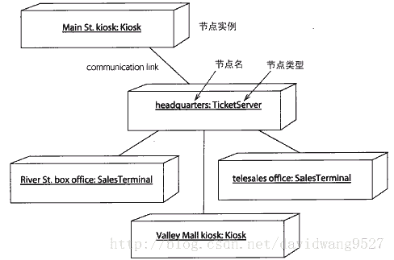
实例层部署图[2]
a.2
实例层部署图描述各节点和它们之间的连接。如果每个节点都是一台主机，那么这种图可以逻辑的表达主机之间的通信关系（此时不考虑物理的网络架构，不考虑中间的防火墙、交换机、路由器）：
Notes:
实例层部署图描述各节点和它们之间的连接。如果每个节点都是一台主机，那么这种图可以逻辑的表达主机之间的通信关系（此时不考虑物理的网络架构，不考虑中间的防火墙、交换机、路由器）：

Slide 18
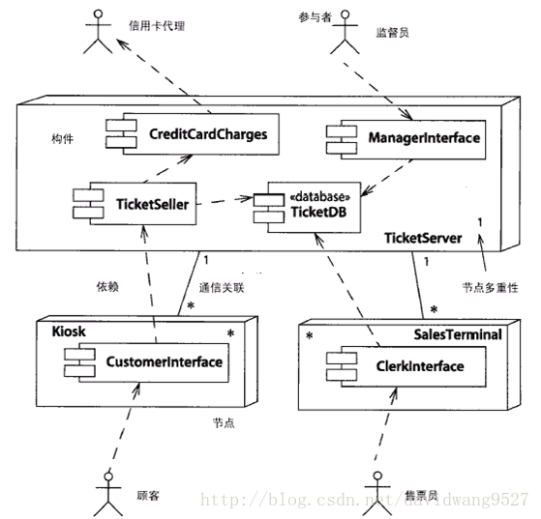
描述层部署图[2]
a.3
描述层部署图表示了系统中的各节点、每个节点包含的构件、对外提供的接口、对外的依赖关系：
Notes:
描述层部署图表示了系统中的各节点、每个节点包含的构件、对外提供的接口、对外的依赖关系：
通信链关系(不带箭头的直线):TicketServer票服务器与Kiosk信息厅之间存在一对多的通信关联；与SalesTerminal售票终端也存在一对多的通信关联；依赖关系(带箭头的虚线):TicketSeller售票构件依赖CreditCardCharges信用卡付款构件和TicketDB票数据库构件提供的服务。

Slide 19
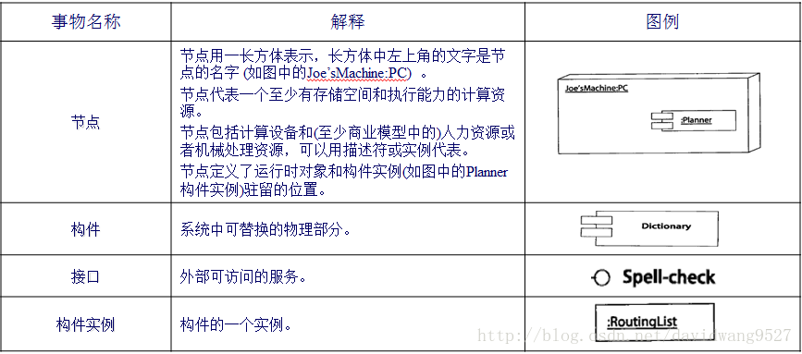
Deployment图组件解释[2]
a.4

Slide 20
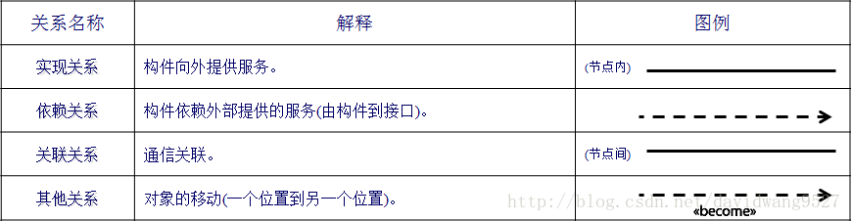
Deployment图中关系解释[2]
a.5

Slide 21
Component图[2]
b.1
1.构件图用于静态建模，是表示构件类型的组织以及各种构件之间依赖关系的图。
2.构件图通过对构件间依赖关系的描述来估计对系统构件的修改给系统可能带来的影响。

Slide 22
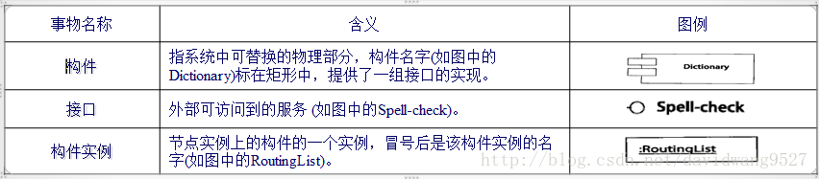
Component图组件含义[2]
b.2

Slide 23
部署图和构件图关系[2]
b.3
1.部署图表现构件实例；
构件图表现构件类型的定义。
2.部署图偏向于描述构件在节点中运行时的状态，描述了构件运行的环境；
构件图偏向于描述构件之间相互依赖支持的基本关系。

Slide 24
State Machine图[2]
c.1
状态图：说明对象在它的生命期中响应事件所经历的状态序列，以及它们对那些事件的响应。状态图用于揭示Actor、类、子系统和组件的复杂特性

Slide 25
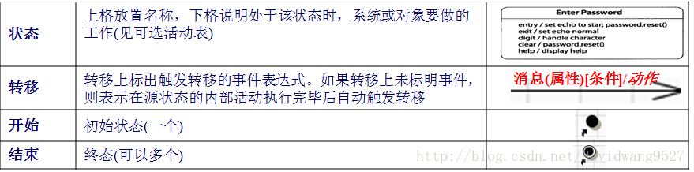
State Machine图组件含义[2]
c.2

Slide 26
State Machine图组件含义[2]
c.2

Slide 27
UML使用情况及工具使用
3
详细设计阶段

Slide 28
目录
a
Class图
b
Object图
c
Package图

Slide 29
Calss图[3]
a.1
1.类图以反映类的结构(属性、操作)以及类之间的关系为主要目的，描述了软件系统的结构，是一种静态建模方法
2.类图中的“类”与面向对象语言中的“类”的概念是对应的，是对现实世界中的事物的抽象
3.类图中的事物包括：类、接口、抽象类、模板类
4.类的关系包括：关联关系（又可分为聚合关系、组合关系）、泛化关系、实现关系、依赖关系。

Slide 30
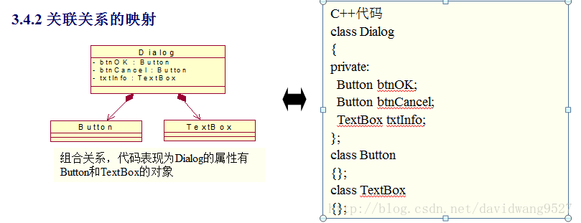
关联关系的映射[3]
a.2

Slide 31
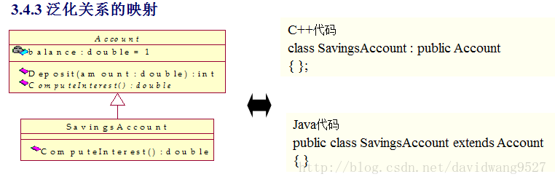
泛化关系的映射[3]
a.3

Slide 32
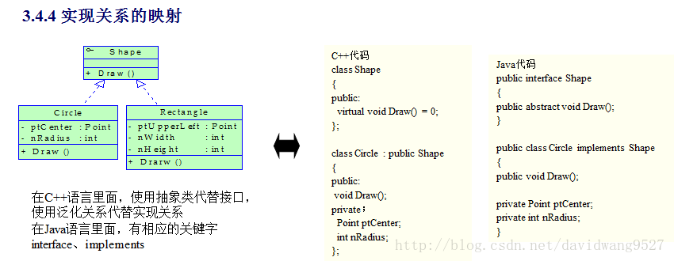
实现关系的映射[3]
a.4

Slide 33
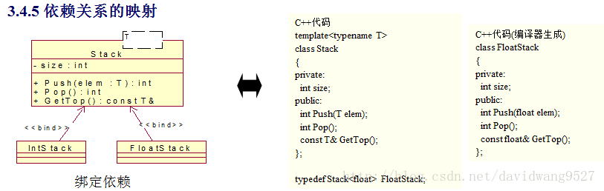
依赖关系的映射[3]
a.5

Slide 34
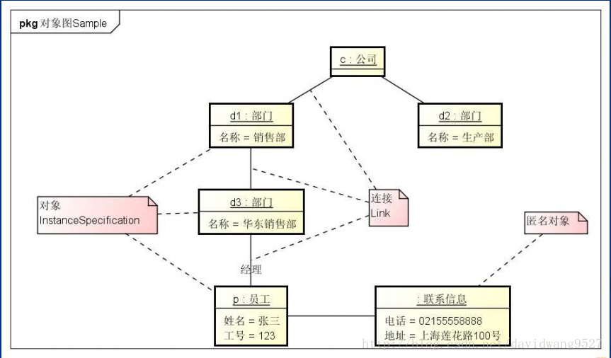
Object图[3]
b.1
可以使用对象图来描述某种状态下，系统中活跃的对象及其关系：

Slide 35
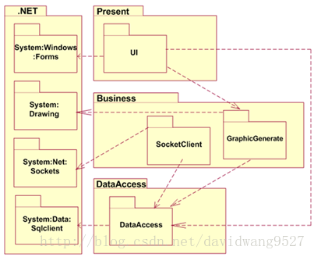
Packge图[3]
c.1
包对c++可以理解为命名空间，对java可以直接理解为package，是在component之下在文件之上的一个层面。

Slide 36
课堂提问
4

Slide 37
展示对象之间在场景或用例的事件流中发生的交互的是哪种图？并简单说明它的作用。
Q1
A:
顺序图
顺序图用来表示用例中的行为顺序

Slide 38
说出部署图的两种表现形式，并说出它们的区别。
Q2
A:
实例层部署图和描述层部署图
都描述了系统中的各节点，以及其间的通信关联。而描述层部署图每个节点包含的构件、对外提供的接口、对外的依赖关系。

Slide 39
类之间的四种关系。
Q3
A:
类的关系包括：关联关系（又可分为聚合关系、组合关系）、泛化关系、实现关系、依赖关系。

Slide 40
参考文献
5

Slide 41
参考文献
https://blog.csdn.net/davidwang9527/article/details/23280879
作者：时时处处皆修行
来源：CSDN
1
https://blog.csdn.net/davidwang9527/article/details/23325359
作者：时时处处皆修行
来源：CSDN
2
https://blog.csdn.net/davidwang9527/article/details/23341319
作者：时时处处皆修行
来源：CSDN
3

Slide 42
小组绩效
6

Slide 43
小组绩效
UML基础IIII-PPT主要编写以及整理 8.9分
刘向辉
审核以及部分修改 8.7
陈祥斌
审核以及部分修改 8.6
左文正
搜集资料 8.4
王安栋
搜集资料 8.5
涂弘森

Slide 44
谢谢大家

